Slide 1
DW CC 網站管理
吳智鴻 教授
國立臺中教育大學 數位內容科技學系
email:chwu@mail.ntcu.edu.tw
Website: Chwu.weebly.com

Slide 2
網站管理的目的
透過DW，維護與管理好整個網站。包含連結與圖片的檢查。
可設定FTP連線，更新時，自動將更新的檔案上傳到遠端主機。

Slide 3
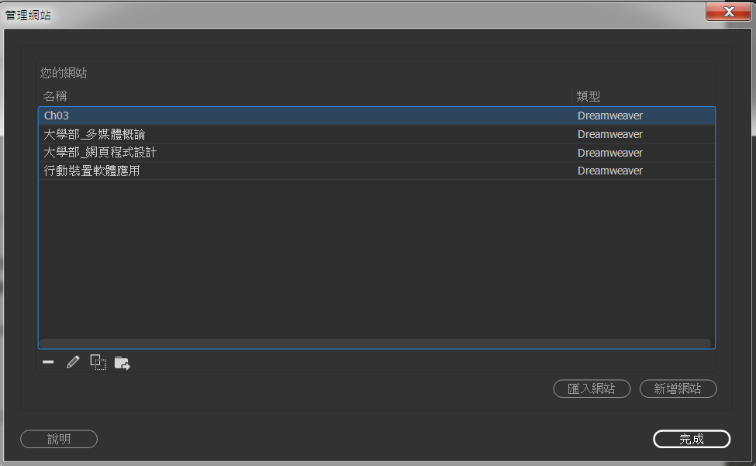
新增一個網站

Slide 4
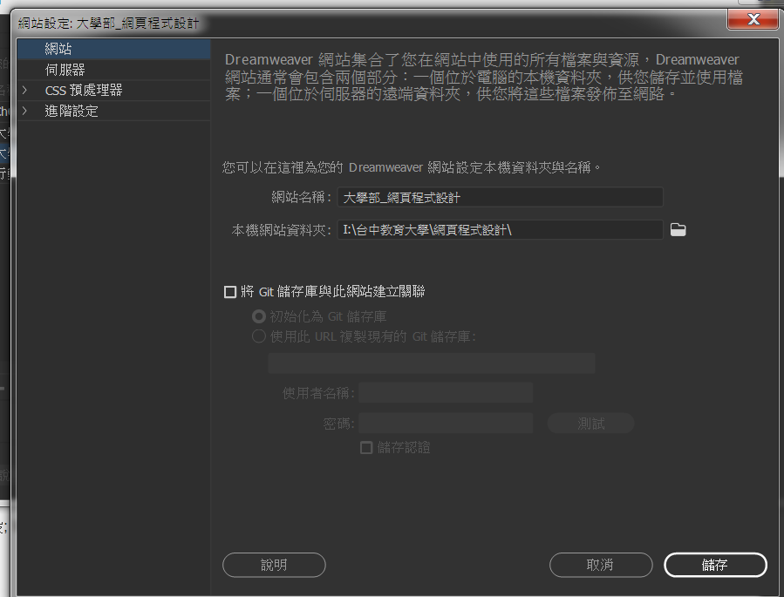
開啟網站管理
設定:
網站名稱: ch3
網站資料夾

Slide 5
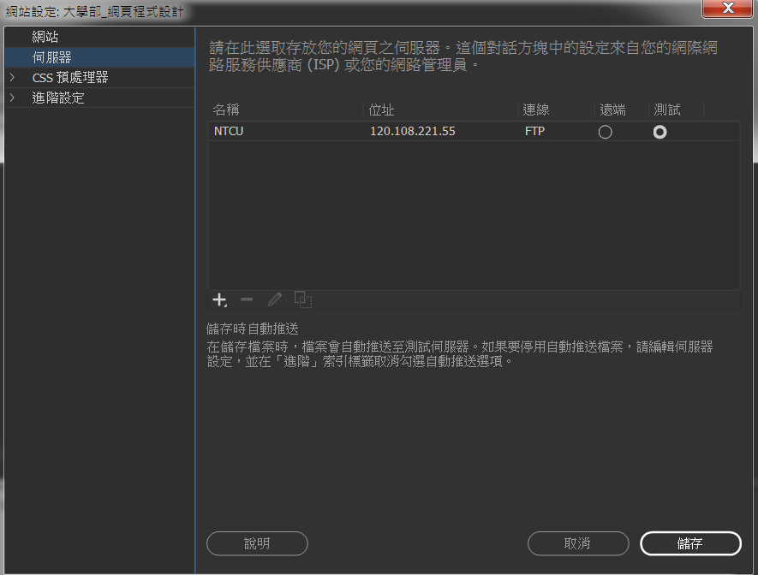
建立測試伺服器

Slide 6
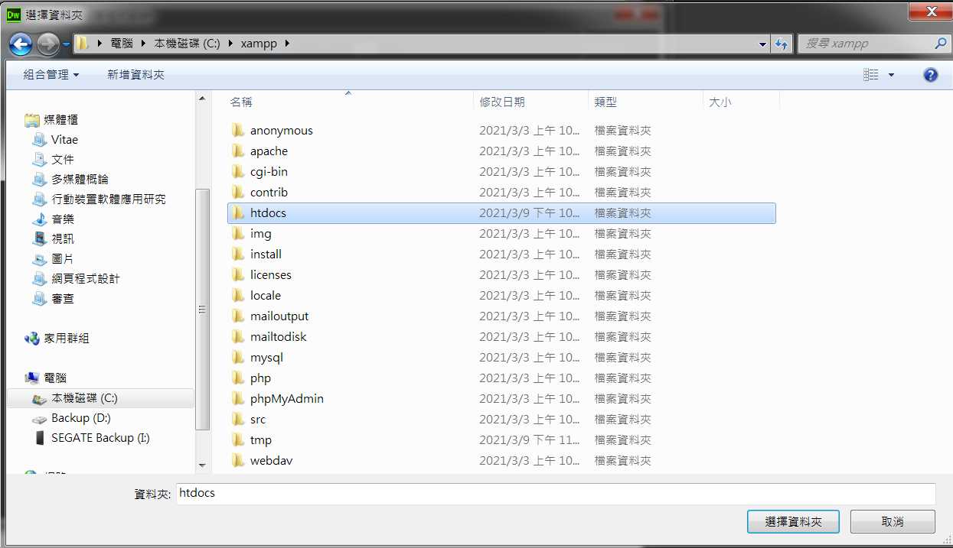
在本機建立一個網站目錄
在網站根目錄下 (c:\xampp\htdocs\)
建立 ch3的目錄
C:\xampp\htdocs\ch3

Slide 7
建立測試伺服器

Slide 8
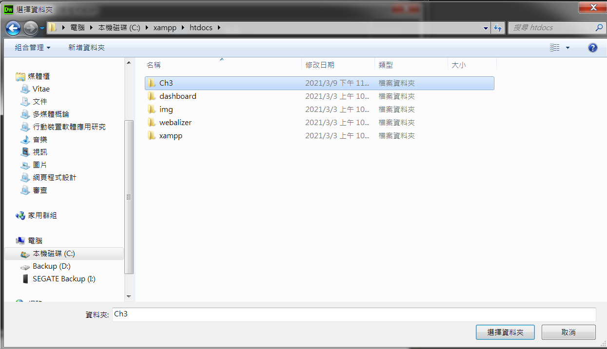
選取ch3資料夾

Slide 9
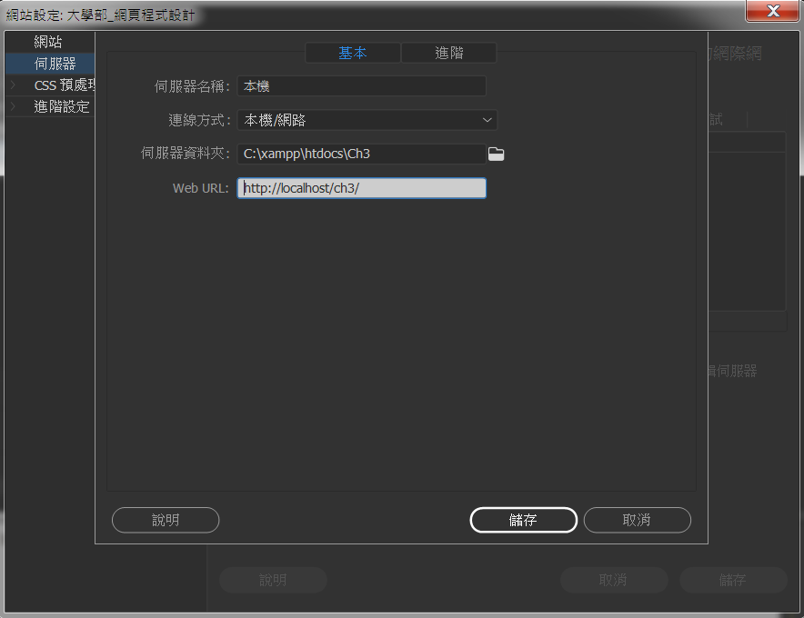
設定伺服器
注意:
Web UBL設定如下:
http://localhost/ch3/
不要打成
http://localhost/htdocs/ch3
localhost or 127.0.0.1 都是一樣
Localhost就已經指到 c:\xampp\htdocs

Slide 10
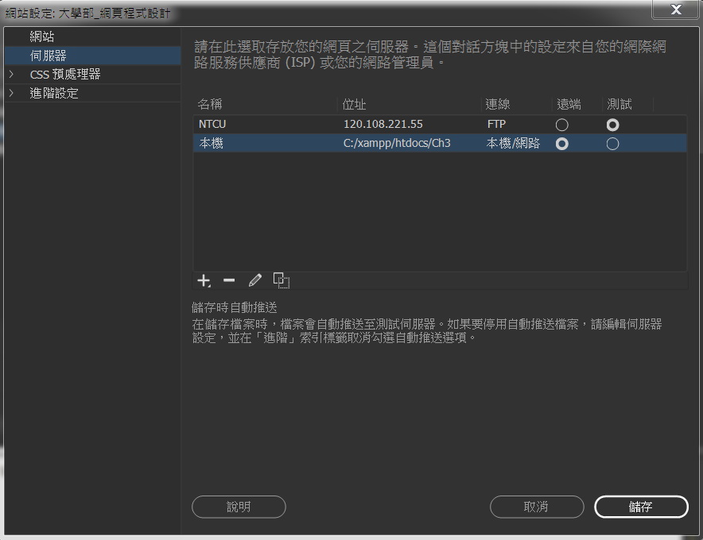
設定完成畫面

Slide 11
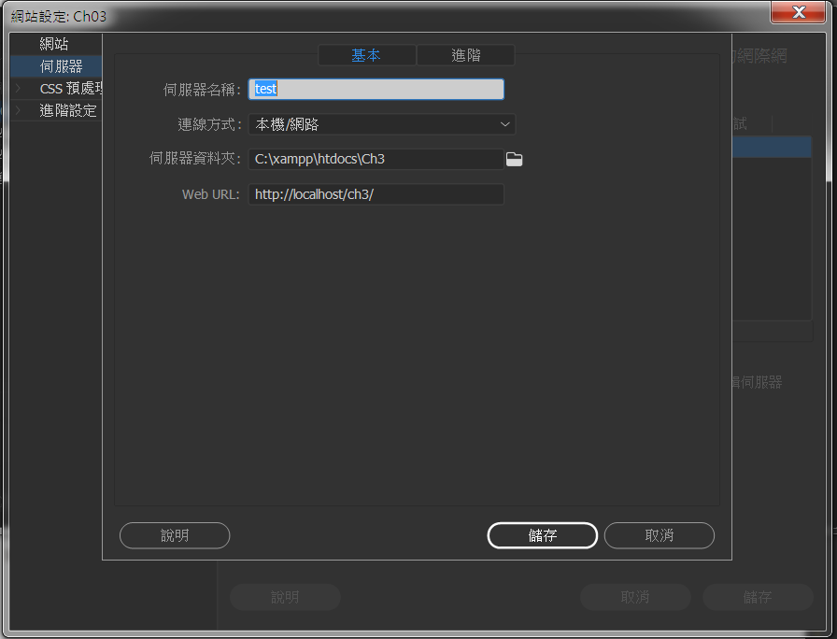
設定伺服器畫面
檢查看看是否設定正確
伺服器-> 進階

Slide 12
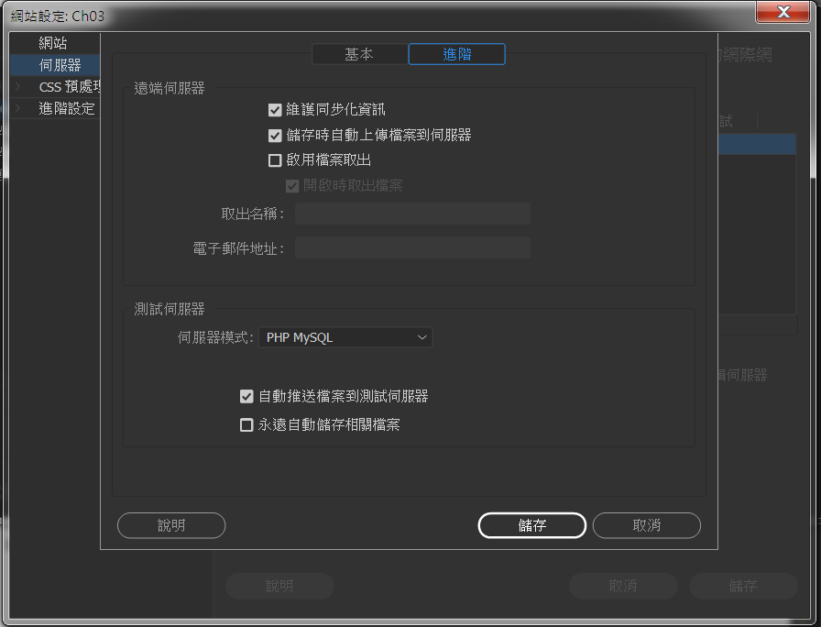
遠端伺服器設定
伺服器模式選
PHP MySQL
其它選項勾選如右圖

Slide 13
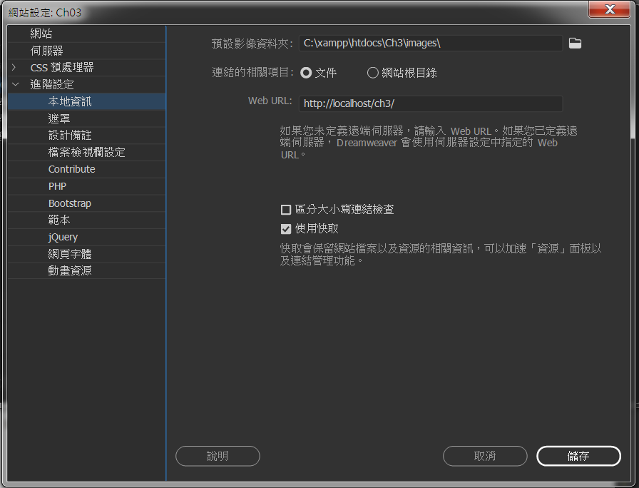
網站影片設定
設定如右圖
(要先替網站資料夾建立一個
Images目錄，以便存放網站圖片)
目錄:
C:\xampp\htdocs\ch3\images
這樣DW CC就會自動幫你管理
網站裡面所有圖片的連結了

Slide 14
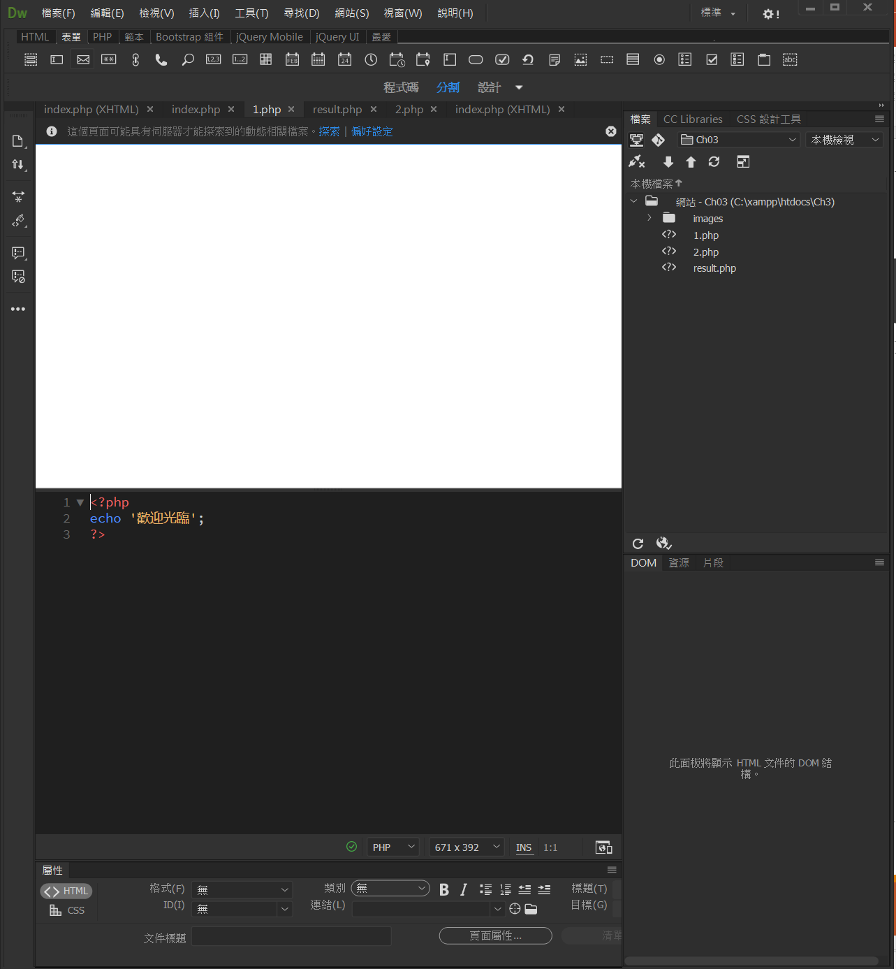
網站編輯畫面
選取分割畫面
方便一邊寫程式碼，一邊檢視UI畫面

Slide 15

選取視窗
開啟
1. 插入視窗
(拖曳放在上方)
2. 屬性視窗
(放在下方)

Slide 16
[ 課堂練習實作 ] 透過FTP遠端傳網頁
安裝與設定本機的FTP Server，並將DW網站管理設定成可以直接更新遠端網頁(FTP)
1. 本機安裝 FTP Server (ex. Filezlilla Server)
2. 設定一個FTP帳號/密碼
web/1234
分享目錄:c:\xampp\htdocs\ch3
3. 本機安裝FTP Client (ex. Filezilla FTP Client) (非必要，但可以供測試使用)
4. DW網站，伺服器改成
FTP模式

Slide 17
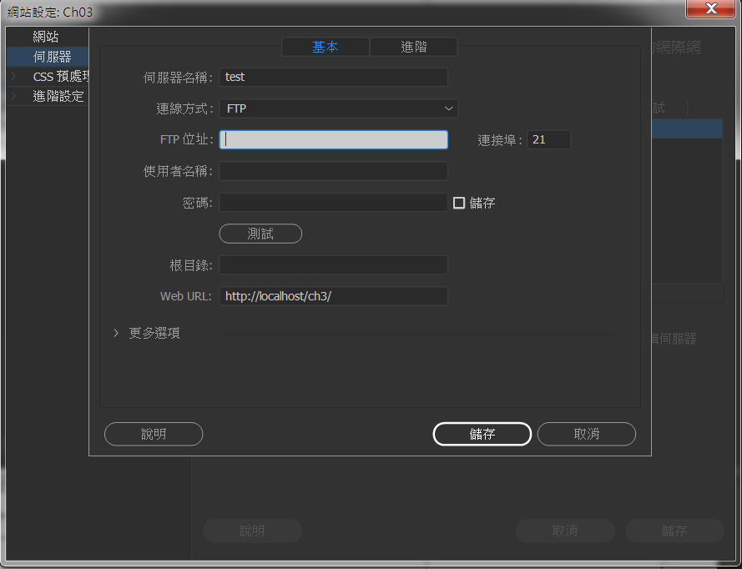
DW CC FTP傳網站
設定地方
web
1234
先測試一下
ch3
改成IP
http://你的IP/ch3

Slide 18
END

